Slide 1
圆
圆的面积（2）

Slide 2
1. 进一步掌握求圆的面积的方法，会求圆环的面积，会利用
图形的运动转化求圆中涂色部分的面积；
2. 了解圆环的特征，会正确、灵活地求圆环的面积和涂色
部分的面积；
3. 在解决问题的过程中，提高解决问题的能力。

Slide 3

计算下面圆的面积。
r = 2 cm
d = 6 dm
S = πr²
3.14×2² = 12.56 (cm²)
3.14× $\left(\frac{\text{6}}{\text{2}}\right)$² = 28.26 (dm²)
今天我们继续学习圆的面积。

Slide 4
一个大圆，中间挖去一个小圆，能得到什么图形？
① 圆环是两个大小不同的同心圆。
r₁
② 圆环中，较大的圆叫外圆；
较小的圆叫内圆。
r₂
③ 两个圆之间的宽度叫环宽。
圆环

Slide 5
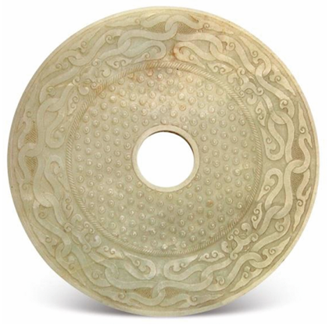

2
馆藏于故宫博物院的“青玉御题蚕纹璧”（如右图），
其形状是一个圆环。外圆直径为 26.3 cm，内圆直径
为 5.4 cm。这个圆环的面积约是多少？（可借助计算器，得数保留一位小数。）
小丽这样算：
内圆直径 d
$\text{3.14}\text{×}\left(\frac{\text{26.3}}{\text{2}}\right)\text{2}\text{－}\text{3.14}\text{×}\left(\frac{\text{5.4}}{\text{2}}\right)$²
环宽
环宽
外圆直径 D
= 542.97665－22.8906
≈ 520.1（cm²）

Slide 6

小明这样算：
$$3.14×\left[\left(\frac{\text{26.3}}{\text{2}}\right)\text{2}\text{−}\left(\frac{\text{5.4}}{\text{2}}\right)\text{2}\right]$$
= 3.14×165.6325
内圆直径 d
≈ 520.1（cm²）
环宽
环宽
比较一下，小丽和小明的方法有什么不同？
外圆直径 D

Slide 7

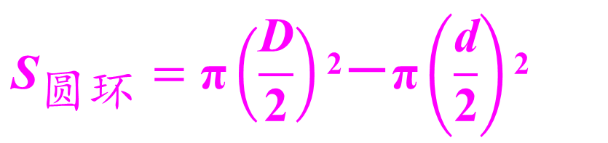
圆环面积
1. 已知圆环的外圆半径 R，内圆半径 r，求圆环的面积：
S_{圆环} = πR²－πr² 或 S_{圆环} = π(R²－r²)
2. 已知圆环的外圆直径 D，内圆直径 d，求圆环的面积：
$${\text{S}}_{圆环}=\text{π}\left(\frac{\text{D}}{\text{2}}\right)\text{2}\text{－}\text{π}\left(\frac{\text{d}}{\text{2}}\right)\text{2}$$
${\text{S}}_{圆环}=\text{π}\text{[}\left(\frac{\text{D}}{\text{2}}\right)\text{2}\text{－}\left(\frac{\text{d}}{\text{2}}\right)\text{2}$]
或

Slide 8

3
求下面图形的面积。
这个图形是由一个大半圆挖去一个小半圆，再加一个小半圆拼接而成的。
5 cm
5 cm
可以将右边的小半圆绕大半圆的圆心顺时针旋转 180°到左边小半圆的位置，涂色部分刚好是一个大半圆。
3.14 ×5² ÷2 = 39.25(cm²)

Slide 9

A
G
D
这个图形是由一个长方形挖去一个半圆，再加一个相同的半圆拼接而成的。
E
F
可以把上面的半圆平移到下面半圆的位置，涂色部分刚好是一个长方形。
(3×2) ×3 = 18(cm²)
B
C
r = 3 cm
归纳：求不规则图形的面积，可以先通过旋转或平移
将不规则图形转化为规则图形，再计算面积。

Slide 10
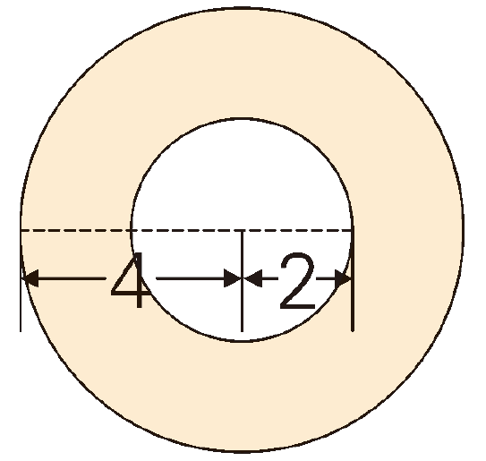
【选自教材第63页 做一做】
求下面各图形中涂色部分的面积。（单位：cm）
方法提示：S_{圆环} = S_{外圆}－S_{内圆}。
3.14×4² －3.14×2² = 37.68 (cm²)

Slide 11

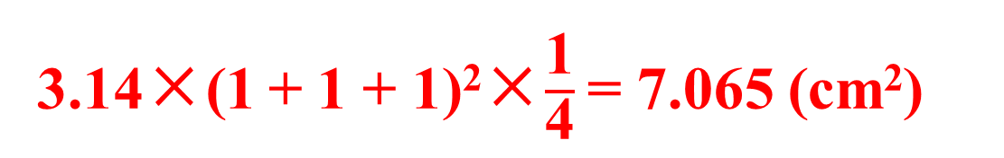
1
1
1
2
1
2
通过平移将涂色部分转化成一个长方形。
通过旋转将涂色部分转化成一个 $\frac{\text{1}}{\text{4}}$ 圆。
(1 + 2)×2 = 6 (cm²)
3.14×(1 + 1 + 1)²×$\frac{\text{1}}{\text{4}}$ = 7.065 (cm²)

Slide 12
通过这节课的学习，你们有哪些收获？
圆环面积 ＝ 外圆面积－内圆面积
S_{环} ＝ πR² － πr²
R
r
S_{环} ＝ π(R²－r²)
旋转或平移
不规则图形
规则图形

